Slide 1
<Store>
Андреев Владислав;
Грозин Александр;
Санников Иван;
Соловьева Мария
Notes:
Представляем вашему вниманию пока что безымянное приложение: логотипом и названием мы займёмся в последнюю очередь, на данный момент мы делаем упор на самой сложной части - коде

Slide 2
О приложении
В приложении можно:
Создавать вложенные списки локаций (мест);
Создавать списки вещей, которые хранятся в локациях (название вещи, фотография, описание)
Делиться созданными списками с определённой группой пользователей приложения (получать готовые списки от группы)
Notes:
Что же представляет из себя наше приложение? Мы его задумывали как полезный инструмент – органайзер вещей, которые хранятся в каком-либо месте.
Допустим, что в квартире хранится некая ваза, которой нечасто пользуются. Чтобы не забыть её местоположение, можно занести его в наше приложение, указав, что ваза находится именно на верхней полке шкафа в гостиной.
Также можно не просто указать, что на полке такого-то шкафа есть ваза, но и добавить её фотографию, чтобы визуально было проще ориентироваться в списках или отличать от прочих ваз в списке; можно добавить краткое описание. Скажем, «была подарена на Новый Год в 2018-ом»
Ещё мы хотели добавить подключение аккаунта пользователя через Google или Email. Это, во-первых, понадобится, если пользователь потерял старый телефон – его занесённые данные не потеряются. Во-вторых, мы продумали возможность объединения пользователей в группы. Например, можно поделиться списком вещей в квартире со своей семьёй

Slide 3
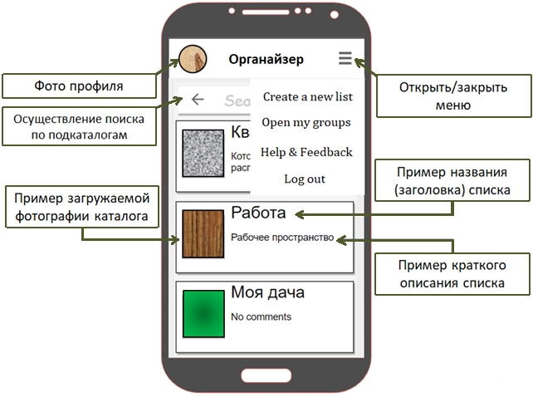
Примерный вид приложения
Пример вложенного списка:
Квартира / Гостиная / Шкаф / Верхняя полка / Ваза
Notes:
Вот так выглядит главная страница приложения. Можно видеть список всех локаций. Просмотреть подкатегории списка. Открыть меню, чтобы создать новый список, перейти на список групп, получить помощь и дать обратную связь, выйти из аккаунта.
При долгом нажатии на элемент списка также будет видно меню, в котором будет предложено удалить / копировать / переместить элемент или поделиться им с группой.

Slide 4
Наши текущие задачи
Работа всплывающих меню и дизайн;
Добавление фотографий к элементам списков;
Главный экран;
Сохранение данных пользователя

Slide 5
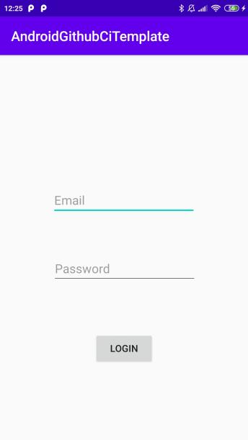
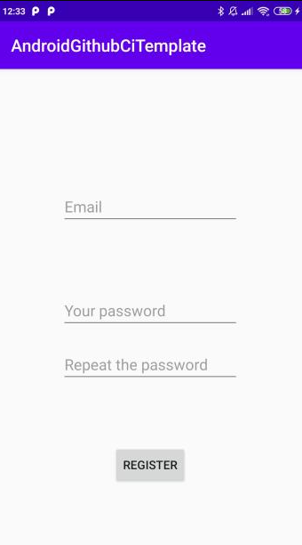
Наши текущие задачи

Slide 6
Возникшие проблемы
Ограниченность по времени – приходится всё делать в оперативном режиме;
Изначальное отсутствие необходимых знаний по работе в Android Studio / IntelliJ Idea – много чтения гайдов, документации и др.
Отсутствие структурированного плана работы – распределять темы и интересоваться работой других членов команды
Notes:
Помощь кураторов, просмотр обучающих видео

Slide 7
Наши будущие задачи
Работа с группами пользователя;
Работа с пользовательскими списками;
Логотип и название приложения;
Поиск по локациям / вещам;
<?..>

